Slide 1
Chapitre 7 : Solides et volumes
4ème
Mme FELT

Slide 2
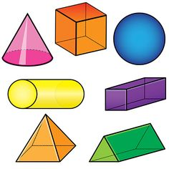
I – Les solides
Définitions :
Un solide est un objet en trois dimensions, c’est-à-dire qu’il occupe un volume dans l’espace.
(3)
Exemples : Voici différents solides
(1)
1 : Cône
2 : Cube
3 : Sphère
4 : Cylindre
5 : Pavé droit
6 : Pyramide
7 : Prisme droit
(2)
(4)
(5)
(7)
(6)

Slide 3
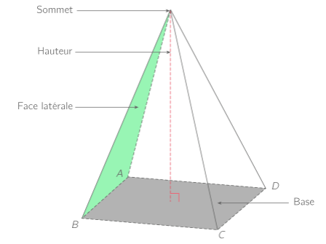
II – Les pyramides
Définitions :
La base d’une pyramide est un polygone et toutes les faces latérales sont des triangles.
Les faces latérales ont un point en commun, le sommet de la pyramide.
La hauteur d’une pyramide est le segment perpendiculaire à la base issu du sommet

Slide 4
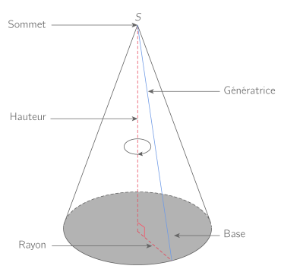
III – Le cône de révolution
Définitions :
La base d’un cône de révolution est un disque.
La surface latérale conique possède un sommet.
Le rayon d’un cône de révolution est le rayon de sa base.
La hauteur d’un cône de révolution est le segment perpendiculaire à la base issu du sommet

Slide 5
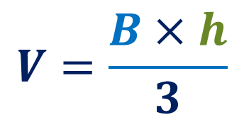
IV – Calculer le volume d’une pyramide et d’un cône de révolution
Propriété :
Le volume d’une pyramide ou d’un cône de révolution est égal à l’aire de sa base multipliée par sa hauteur, le tout divisé par 3 :
En appelant $B$ l’aire de la base et $h$ la hauteur, on a :
$$V=\frac{B×h}{3}$$

Slide 6


Exemples :
Pour une pyramide à base carrée :
$$B=c×c$$
L’aire de la base est :
$$V=\frac{c^{2}×h}{3}$$
Le volume est donc :
Pour un cône de révolution :
$$B=π×r^{2}$$
L’aire de la base est :
$$V=\frac{π×r^{2}×h}{3}$$
Le volume est donc :

